Slide 1
4- زمر التماثل Symmetric groups

Slide 2
لتكن مجموعة ولتكن مجموعة دوال التناظر من إلى
مثل هذه الدوال تسمى تباديل (permutations) .
مبرهنة4-1:
تمثل زمرة مع العملية وهي عملية تحصيل (تركيب) التباديل.

Slide 3
البرهان
بفرض فإن تحصيل أو تركيب التبديلتين
هي التبديلة لماذا؟
إذاً
1- العملية ثنائية على المجموعة .
2- العملية تجميعية على المجموعة وذلك لأنه إذا كان
فإن

Slide 4
3- دالة الوحدة تنتمي إلى المجموعة
وتحقق أن
أي أن دالة الوحدة هي العنصر المحايد بالنسبة لعملية تحصيل التباديل.
4-إذا كانت فإن دالة تناظر ومن ثم فإن
دالة تناظر أيضاً وتحقق أن
أي أن هو معكوس بالنسبة لعملية تحصيل التباديل.
وحيث أن على وجه العموم فإن عملية تحصيل الدوال ليست
ابدالية. إذاً زمرة ليست ابدالية مع عملية التحصيل.

Slide 5
تعريف4-2:
مجموعة التباديل المعرفة على المجموعة تسمى زمرة
التماثل ويُرمز لها بالرمز ، ونكتب أي تبديلة بالشكل التالي:
حيث هي صورة العنصر .

Slide 6
ملاحظات4-3:
1- إذا كانت
فإن
2- يكون هو معكوس وذلك بعكس اتجاه الأسهم أي أن
ثم نرتب الأعمدة طبقاً لترتيب الصف الأول تصاعدياً.

Slide 7
3- عدد عناصرالمجموعة هو ونكتب .
4- إذا كانت فإن ومن ثم فإن حيث
أو نكتب ، ونجد أن ومن ثم
زمرة ابدالية.
5- إذا كانت فإن ومن ثم فإن حيث
، ونجد أن
ويمكن كتابة جدول الضرب للزمرة كالآتي

Slide 8
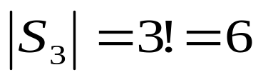

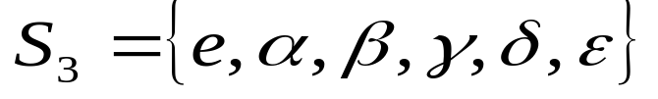
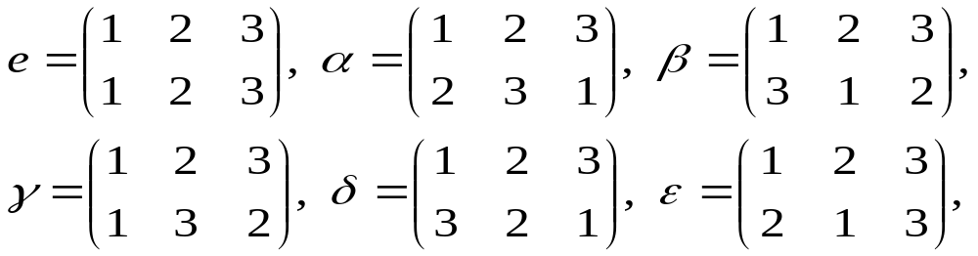

6- إذا كانت فإن ومن ثم فإن
حيث
تدريب :
اكتبي جدول الضرب للزمرة

Slide 9
مثال توضيحي4-4:
إذا كانت فإنها تمثل كدورة بالصورة
التالية :
أما إذا كانت فإنها تكتب كتحصيل دورات على
الصورة التالية :

Slide 10
تعريف4-5:
يُقال عن تبديلة أنها دائرية (cyclic) إذا كانت تُكتب على شكل
دورة تحتوي أكثر من عنصر واحد. وإذا كانت كل دورة للتبديلة تحتوي
عنصراً واحداً فقط قيل عن أنها تبديلة الوحدة ونكتفي بكتابة فقط
ويعتمد طول التبديلة على عدد عناصرها.
ملاحظة: رتبة التبديلة الدائرية هو طولها.
مثلاً رتبة التبديلة الدائرية في يساوي 3 لماذا؟

Slide 11
مثال4-6: بما أن جيث
فإن عناصر تُكتب في صورة دورات كما يلي

Slide 12
تعريف4-7:
التبديلتين الدائريتين تسميان
منفصلتين إذا كانت المجموعتين
منفصلتين أي أن
مبرهنة4-8:
إذا كانت تبديلتين منفصلتين فإن

Slide 13
تعريف4-9:
يُقال عن تبديلة أنها مناقلة (transposition) إذا كانت تبديلة
دائرية طولها 2.
ملاحظة: كل تبديلة دائرية يمكن التعبيرعنها كتحصيل( تركيب) مناقلات وهذا التعبير ليس وحيد.

Slide 14
5- زمر التباديل للأشكال الهندسية

Slide 15
تعريف5-1:
الزمرة التي جميع عناصرها تباديل تسمى زمرة تباديل.
ملاحظة: الزمر الجزئية من زمرة التماثل هي زمر تباديل.
مثال5-2:
في الزمرة نجد أن
زمر تباديل وليست زمر تماثل.

Slide 16
تعريف5-3:
العملية التي تحرك الشكل الهندسي حركة متماسكة بالدوران حول محور أو انعكاس
حول محور تماثل أو مستوى بحيث ينطبق الشكل على نفسه تماماً تسمى عملية
تحويل(a transformation) .
ملاحظات5-4:
1- عملية التحويل للشكل الهندسي المنتظم يمكن تمثيلها بعملية تبديل لمجموعة
رؤووس الشكل الهندسي.
2- عمليات التحويل للشكل الهندسي المنتظم حول محور أو مستوى تمثل تناظر
وتكوّن زمرة تسمى زمرة التباديل للشكل الهندسي.

Slide 17
مثال5-5:
في المثلث المتساوي الأضلاع الذي رؤوسه 3,2,1 ومحاور التماثل هي
نجد أن مجموعة التناظرات تحتوي على ثلاث دورانات
: التحويل الذي نحصل عليه بدوران المثلث بزاوية قدرها في اتجاه
عقارب الساعة حيث .
: التحويل الذي نحصل عليه بدوران المثلث بزاوية قدرها في اتجاه
عقارب الساعة حيث .

Slide 18
: التحويل الذي نحصل عليه بدوران المثلث بزاوية قدرها في اتجاه
عقارب الساعة حيث .
الزمرة الناتجة بهذه الدورانات هي
وتحتوي على ثلاث انعكاسات
: التحويل الذي نحصل عليه بانعكاس المثلث حول حيث .
والزمرة الناتجة بهذا الانعكاس هي
: التحويل الذي نحصل عليه بانعكاس المثلث حول حيث .
الزمرة الناتجة بهذا الانعكاس هي

Slide 19
: التحويل الذي نحصل عليه بانعكاس المثلث حول حيث .
الزمرة الناتجة بهذا الانعكاس هي
ومنها نستنتج أن زمرة التماثل للمثلث هي .

Slide 20
مثال5-6:
في المربع الذي رؤوسه 4,3,2,1 ومحاور التماثل هي
نجد أن مجموعة التناظرات تحتوي على أربع دورانات
: التحويل الذي نحصل عليه بدوران المربع بزاوية قدرها في اتجاه
عقارب الساعة حيث .
: التحويل الذي نحصل عليه بدوران المربع بزاوية قدرها في اتجاه
عقارب الساعة حيث .

Slide 21
: التحويل الذي نحصل عليه بدوران المربع بزاوية قدرها في اتجاه
عقارب الساعة حيث .
: التحويل الذي نحصل عليه بدوران المربع بزاوية قدرها في اتجاه
عقارب الساعة حيث .
وتكون الزمرة الناتجة بهذه الدورانات هي
وتحتوي على أربع انعكاسات
: التحويل الذي نحصل عليه بانعكاس المربع حول حيث
وزمرة التباديل الناتجة بهذا الانعكاس هي
Notes:
ب

Slide 22
كذلك التحويلات التي نحصل عليه بانعكاسات المربع حول المحاور
على الترتيب هي
ونجد أن كلاً من زمر
جزئية من وهي زمر تباديل.
أيضاً نجد أن زمرة جزئية من

